Slide 1



Bilan des Activités 2022-2024 et Feuille de Route 2024-2026 pour la Cellule Architecture SI du Groupe de Distribution d’Électricité
ARCHITECTURE
2022-2024
Innover Pour Mieux Servir

Slide 2
INTRODUCTION
Au cours des deux dernières années, notre entreprise a réalisé des avancées significatives dans l'optimisation et la transformation de son architecture des systèmes d'information (SI). Ces initiatives stratégiques ont visé à renforcer la sécurité, améliorer l'interopérabilité des systèmes, et adopter des technologies émergentes telles que l'intelligence artificielle et le Big Data. Ce bilan présente les 12 axes stratégiques clés abordés durant la période 2022-2024, en mettant en lumière les actions réalisées, les objectifs poursuivis et les résultats obtenus. Ces axes couvrent des domaines cruciaux pour l'évolution de notre infrastructure SI, allant de la sécurité à l'innovation technologique, et visent à aligner notre SI avec les besoins de l'entreprise tout en répondant aux défis actuels du secteur.

Slide 3
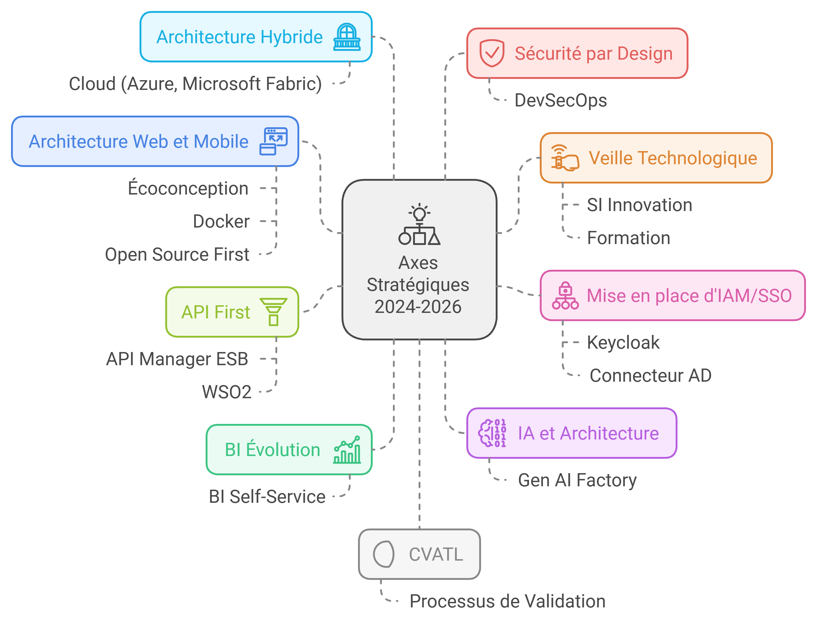
Axes Stratégiques Prioritaires 2024-2026

Slide 4

Bilan des Activités 2022-2024

Slide 5
Dans un environnement de plus en plus complexe et interconnecté, la transformation numérique des systèmes d’information (SI) devient un levier stratégique essentiel pour l'amélioration de la performance et de la sécurité des organisations. La cellule d'architecture des systèmes d’information a pour rôle de piloter cette transformation en intégrant des technologies modernes et en assurant la mise en place de pratiques structurées et sécurisées. Cette feuille de route se penche sur l’analyse des activités passées, l’évaluation de la maturité des projets mis en œuvre, et propose des axes stratégiques pour les années à venir.

Slide 6
Axe Stratégique | Actions réalisées (2022-2024) | Niveau de Maturité (2022-2024) | Résultats / Bilan
1. Security by Design et DevSecOps | Intégration de la sécurité dans les processus de développement, mise en place des contrôles DevSecOps dans les pipelines CI/CD. | 3/5 | Des contrôles de sécurité automatisés ont été ajoutés aux pipelines, mais l’adoption n’est pas encore totale.
2. Mise en place d'IAM/SSO avec Keycloak | Déploiement de Keycloak pour l’authentification centralisée, intégration avec Active Directory (AD) pour les utilisateurs internes. | 3/5 | L'authentification SSO a été déployée pour les applications principales, mais certains utilisateurs non centralisés.
3. API First et API Manager ESB avec WSO2 | Adoption de l’approche API First, déploiement de WSO2 pour la gestion des APIs internes et externes. | 4/5 | Mise en place réussie d’une infrastructure d’APIs centralisée et sécurisée, mais certaines APIs externes manquent encore d’intégration.
4. Architecture Hybride Data Center / Cloud | Création d'une architecture hybride Cloud + Data Center, déploiement des services sur Azure et d'autres plateformes Cloud. | 4/5 | Amélioration de la flexibilité et de la scalabilité, mais la gestion de la sécurité sur le Cloud reste un point à renforcer.
5. BI Evolution et Optimisation / Self-Service | Déploiement d'une plateforme BI moderne, mise en place de solutions Self-Service pour les utilisateurs métiers. | 3/5 | Des outils BI modernes ont été mis en place, mais l’adoption par tous les métiers reste partielle.
6. IA et Architecture / Gen AI Factory | Lancement de l'initiative "Gen AI Factory" pour l’intégration de l’IA dans certains processus métiers (ex : gestion des comptes clients). | 2/5 | L’intégration de l’IA est en phase pilote et nécessite plus de cas d'usage et de maturation technique.
7. Veille Technologique / Innovation / Formation | Réalisation de POC pour tester de nouvelles technologies, mise en place de formations pour les équipes internes. | 4/5 | Les POC ont permis une adoption rapide de certaines technologies. Les formations ont été positives, mais des efforts supplémentaires sont nécessaires pour maintenir la veille active.

Slide 7
